Slide 1
Ilyen számítógépet szeretnék
Készítette: Pátka Patrik
Felkészítő tanárom: GondiNÉ főző Ildikó
Iskolám neve: Kónyi Deák Ferenc Általános Iskola
és Alapfokú Művészeti Iskola
Iskolám címe: 9144 Kóny, Béke utca 1

Slide 2
Hogy miért pont ezek?
Nagyon sok videót nézek interneten, amelyekben számítógépeket szerelnek össze, illetve szednek szét. Úgy gondoltam, hogy ebben a prezentációban bemutatok egy általam összeszerelt számítógépet.
Engem mindig érdekelt a számítástechnika, ezért csináltam meg ezt a prezentációt.
Megpróbáltam minél jobb termékeket beletenni a számítógépbe, hogy elég erős legyen a videószerkesztéshez.

Slide 3
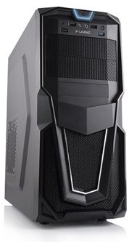
A gépház (Logic b26)
Alaplap típusa: ATX, Micro-ATX, ITX
Bővítőhelyek száma: 7
Magasság (mm): 422
Mélység (mm): 440
Szélesség (mm): 190
Ára: 6.379 Ft

Slide 4
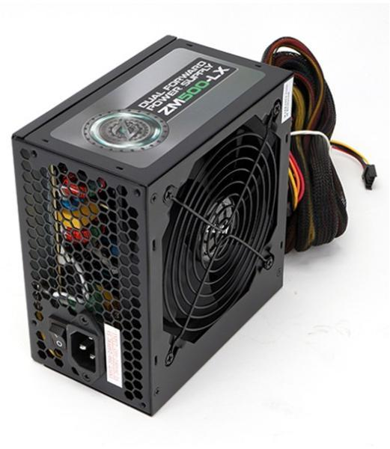
A tápegység
Zalman 500W ZM500-LX
PFC: Aktív
FDD csatlakozó: 1
HDD csatlakozó: 4
SATA csatlakozó: 6
Ára: 12 680 Ft

Slide 5
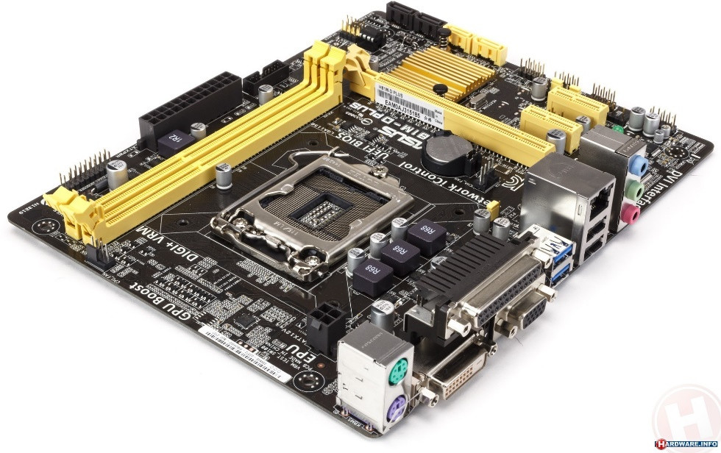
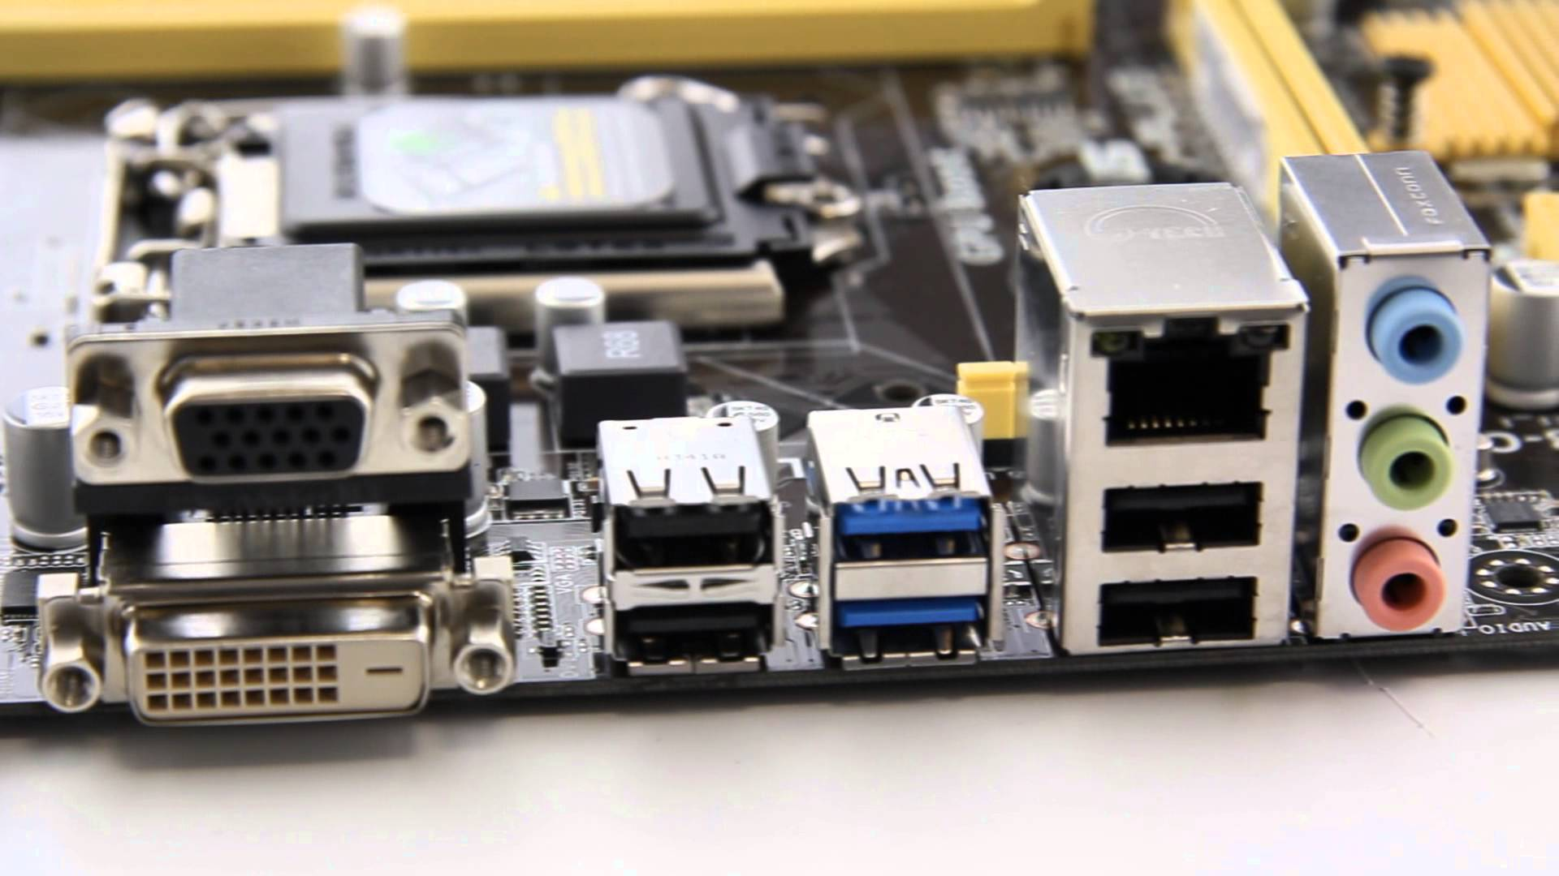
Az alaplap
Mire kell figyelni?
Arra, hogy kompatibilis legyen a videókártyával (pl.: DDR3 – DDR3) és a gépháznak megfelelő méret legyen.
ASUS H81M-PLUS
Chipset típus: H81
Processzor foglalat: Intel 1150
PS/2 csatlakozó: 2
SATA 3 csatlakozó: 2
Ára: 17.929 Ft

Slide 6
A processzor
Mire kell figyelni?
Ha a tápegység Intel 1150-et bír el, akkor a processzor is Intel 1150 legyen.
Intel Core i3-4160
Architektúra (bit): 64
Család: Intel Core i3
Fogyasztás (W): 54
Órajel (Mhz): 3600
Ára: 34.841 Ft

Slide 7
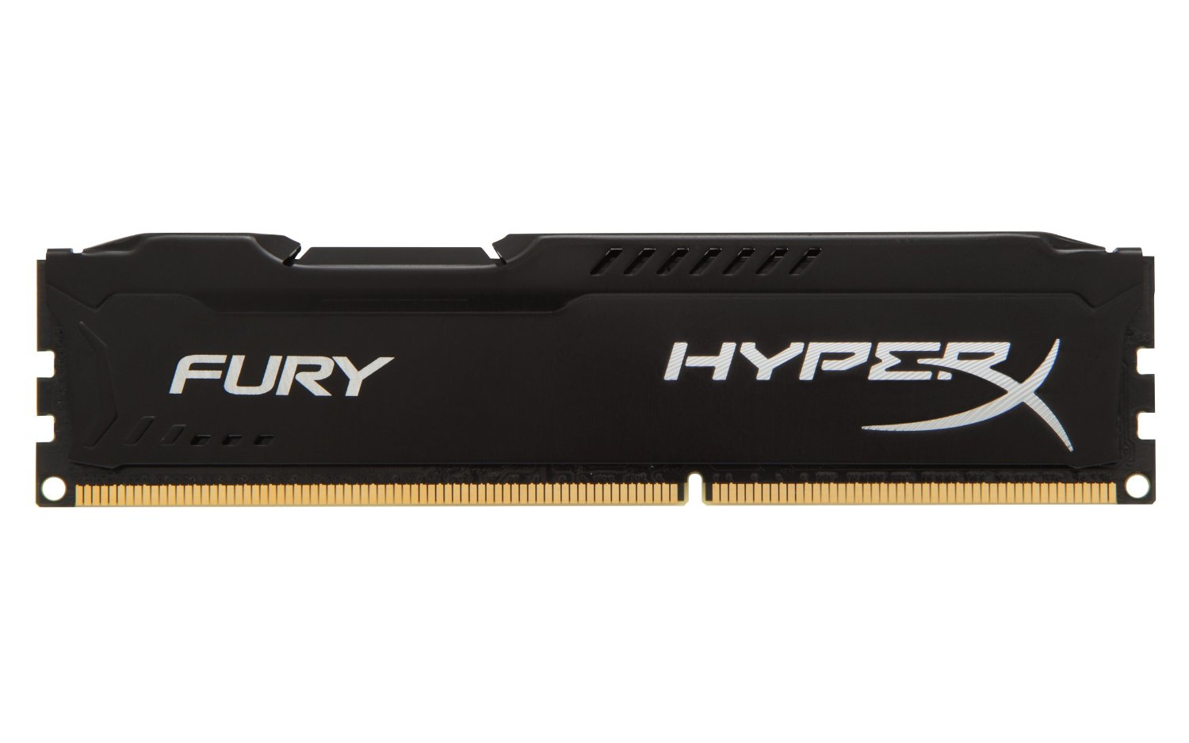
Memória
Kingston 4GB
Feszültség (V): 1,5
Hűtőborda: Van
Kapacitás (GB): 4
Memória típus: DDR3
Ára: 9.881 Ft

Slide 8
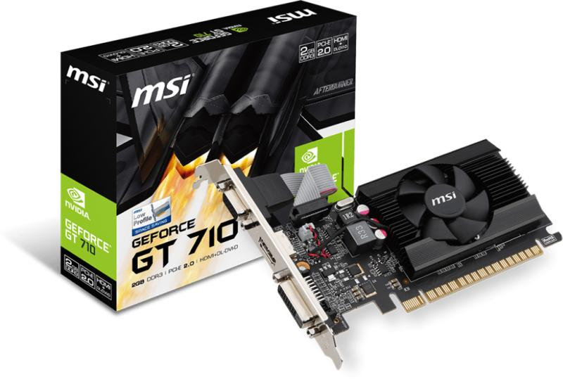
videókártya
Mire kell figyelni?
Ha az alaplap DDR3 típusú, akkor a memória típusa is DDR3 legyen.
Video chipset: NVIDIA GeForce
Hűtés típusa: Aktív hűtés
Grafikus chip sebessége: 954 MHz
Memória típusa: DDR3
Ára: 11 940 Ft

Slide 9
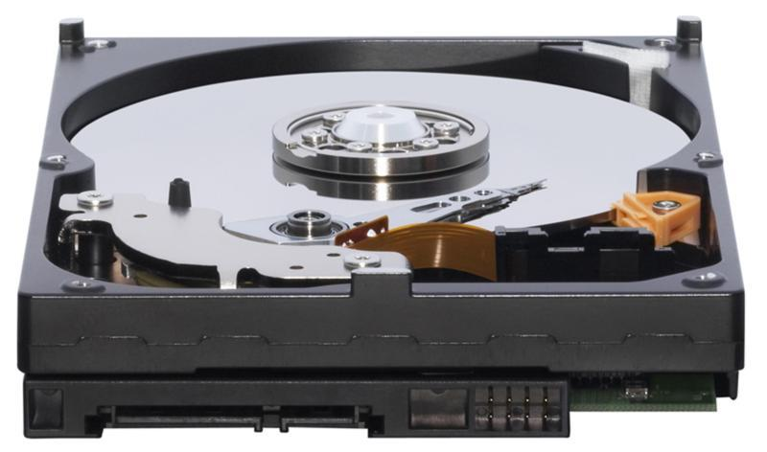
A merevlemez
Western Digital 1TB 64MB
Csatolófelület: SATA III
Fordulatszám (rpm): 7200
Kapacitás (GB): 1000
Méret (col): 3,5
Ára: 15.506 Ft

Slide 10
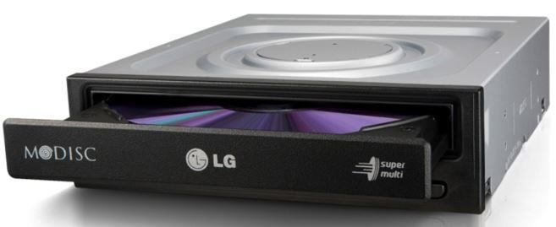
Az optikai meghajtó
LG GH24NSD1 SATA
Alap szín: Fekete
Cache méret (MB): 2
Csatoló felület: SATA
Tipus: DVD író
Ára: 3.944 Ft

Slide 11
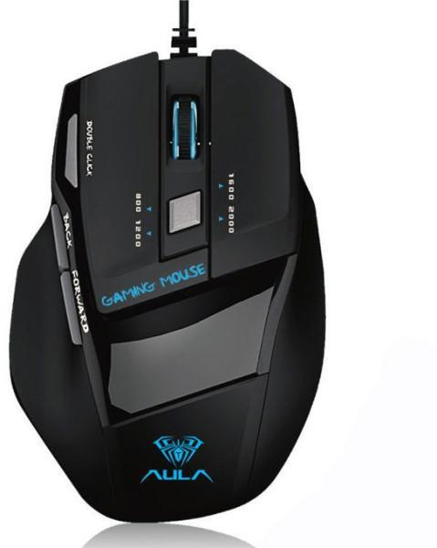
Az egér
AULA Killing The Soul
Egér típusa: Optikai
Egér csatlakoztatása: USB
Ára: 3490 Ft

Slide 12
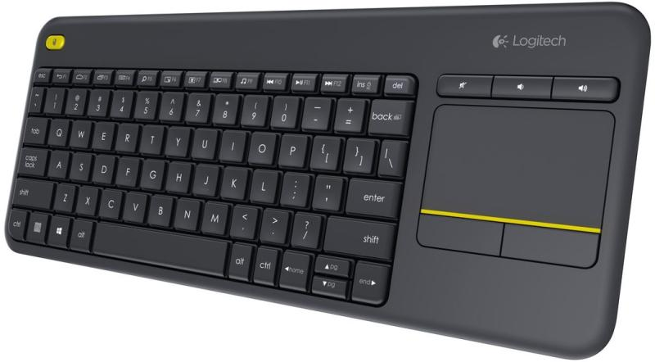
Billentyűzet
Ha nincs kedved egeret használni, nyugodtan használd a multimédia funkciót!
Logitech Wireless Touch Keyboard K400 Plus
Billentyűzet csatlakozása: USB
Vezeték nélküli
Multimédia billentyűzet
Ára: 10 780 Ft

Slide 13
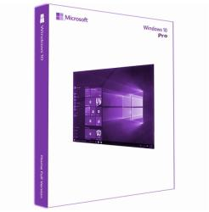
Az operációs rendszer
Windows 10 Pro
64 bit
Nyelv: Magyar
Eddigi leggyorsabb operációs rendszer
Ára: 29 290 Ft

Slide 14
A szerkesztő program
Adobe Premiere Elements
Ára: 28 575Ft
Ez a program alkalmas videó, fénykép és zene megvágására is

Slide 15
Irodai szoftvercsomag
Microsoft Office 2016
A csomagban található szoftverek:
Microsoft PowerPoint 2016
Microsoft Word 2016
Microsoft Excel 2016
Microsoft Notebook 2016
Microsoft Outlook 2016
Ára: 65 090Ft

Slide 16
Kérdések

Slide 17
1GB hány mb?
1000
1030
1024
1124

Slide 18
Gratulálok! Ügyes vagy! Már van egy helyes válaszod! Melyik processzor A legrégibb?
Athlon
Duron
Celeron
Pentium
VISSZA

Slide 19
Gratulálok! Helyes ☺ Már két jó válaszod van! Melyik fájlkezelő program az alábbiak közül?
Total Commander
Paint
Microsoft Word
Imagine Logo
VISSZA

Slide 20
Gratlulálok! Helyes válasz ☺ és ez már a harmadik! Melyik nem háttértároló?
Pendrive
Grafikus kártya
Winchester
Floppy
VISSZA

Slide 21
Ez volt a negyedik jó válaszod! Na, még egy utolsó kérdés… Melyik a processzor rövidítése?
XP
CPU
RAM
LCD
VISSZA

Slide 22
NAGYON ÜGYES VOLTÁL! KÖSZÖNÖM, Hogy velem Tartottál! ☺

Slide 23
Források:
https://www.pcx.hu/logic-b26-szamitogep-haz-028795
https://www.pcx.hu/zalman-500w-zm500-lx-tapegyseg-898723
https://www.pcx.hu/asus-h81m-plus-alaplap-075162
https://www.pcx.hu/intel-core-i3-4160-bx80646i34160-processzor-059862
https://www.pcx.hu/kingston-4gb-ddr3-1600mhz-hyperx-fury-black-hx316c10fb-4-memoria-045405
https://www.pcx.hu/western-digital-1tb-64mb-wd10ezex-merevlemez-106787
https://www.pcx.hu/lg-gh24nsd1-sata-fekete-oem-dvd-iro-139042
http://www.arukereso.hu/billentyuzet-c3111/logitech/wireless-touch-keyboard-k400-plus-p295160983/#termek-leiras
http://eger.arukereso.hu/aula/killing-the-soul-si-928-p231061019/
http://operacios-rendszer.arukereso.hu/microsoft/windows-10-pro-64bit-hun-fqc-08925-p294299363/
http://www.argep.hu/product_2474212.html
https://www.google.hu/search?q=office&espv=2&biw=1920&bih=974&source=lnms&tbm=isch&sa=X&ved=0ahUKEwjR5bXUx_7RAhUH1SwKHR5OBZMQ_AUIBigB#tbm=isch&q=microsoft+office
http://www.arukereso.hu/videokartya-c3142/msi/geforce-gt-710-2gb-gddr3-64bit-pcie-gt-710-2gd3-lp-p348407330/#termek-leiras
https://www.google.hu/search?q=smiley+gifek&biw=1184&bih=564&source=lnms&tbm=isch&sa=X&sqi=2&ved=0ahUKEwjduY7XqpDSAhUrCcAKHW1UBU4Q_AUIBigB#imgrc=lmzcMMpihcYE-M:
https://www.google.hu/search?q=smiley+gifek&biw=1184&bih=564&source=lnms&tbm=isch&sa=X&sqi=2&ved=0ahUKEwjduY7XqpDSAhUrCcAKHW1UBU4Q_AUIBigB#imgrc=lmzcMMpihcYE-M:

